Slide 1
Pilotná ex post analýza dopadov schválenej koncentrácie na trh maloobchodného predaja palív
Súťažná konferencia PMÚ: 05.06.2025
Vladimír Peciar
Riaditeľ
Útvar hlavného ekonóma

Slide 2
Úvod a kontext ex-post analýzy
Táto analýza vznikla z potreby systematicky hodnotiť dopad regulačných opatrení a rozhodnutí orgánov antimonopolnej regulácie. Na Slovensku je táto iniciatíva implementovaná prostredníctvom systému RIA, ktorý podporuje tvorbu politík založených na údajoch a dôkazoch
Pilotná analýza sa zameriava na hodnotenie vplyvu koncentrácie na konkurenciu a štruktúru trhu na maloobchodnom trhu s palivami:
Projekt zameraný na hodnotenie dopadov schválených koncentrácií na trhu s palivami
Prípady: koncentrácia medzi MOL (prostredníctvom dcérskej spoločnosti Slovnaft) a Lukoil (Normbenz) + OMV/Benzinol + vstup Orlen na slovenský trh
Ciele ex-post analýzy:
Zhodnotenie aktuálneho stavu konkurencie pomocou nového detailného zdroja údajov eKasa
Analýza vplyvu schválenej koncentrácie na ceny palív a štruktúru trhu
Vypracovanie metodologického rámca a know-how pre budúce analýzy ďalších prípadov koncentrácií

Slide 3
Kontext schválených koncentrácií a mediznárodné skúsenosti

Slide 4
Kontext schválených koncentrácií
3 kľúčové udalosti:
MOL prostredníctvom dcérskej spoločnosti Slovnaft nadobudol kontrolu nad sieťou čerpacích staníc Lukoil (Normbenz)
Rozhodnutie zahŕňalo prevzatie 16 čerpacích staníc
Analýza zohľadňuje horizontálne účinky (zvýšenie trhového podielu) aj vertikálne účinky (vplyv na distribučné kanály)
Schválenie koncentrácie bolo podmienené odpredajom štyroch čerpacích staníc
Vstup Orlenu (Unipetrol) na slovenský maloobchodný trh s palivami
Kontrola OMV nad stanicami skupiny Benzinol

Slide 5
Medzinárodné skúsenosti
Medzinárodné výskumy ukazujú, že dopady schválených koncentrácií môžu závisieť od konkrétnych trhových podmienok – národný kontext, štruktúra trhu, regulačný rámec, daňové zaťaženie
Niektoré štúdie naznačujú výrazný nárast cien, najmä v menej konkurenčných regiónoch.
Iné analýzy, vrátane štúdie michiganského trhu, nepreukazujú jasný vplyv na ceny.
Zdôrazňujú význam správneho výberu kontrolných skupín a metodológií na odhad efektu.

Slide 6
Medzinárodné skúsenosti
Analýza čerpá inšpiráciu z medzinárodných štúdií, ktoré skúmajú vplyv koncentrácií na trhovú súťaž, kvalitu poskytovaných služieb, inovácie a ceny.
Horizontálne koncentrácie môžu viesť k zvýšeniu trhovej moci a rastu cien.
Štúdie (Erdős et al., Kwoka, Farrell a Shapiro) poukazujú na negatívne dopady na blahobyt spotrebiteľa.
Koncentrácie môžu znížiť tlak na inovácie a kvalitu poskytovaných služieb
Notes:
Zmeny v stave hospodárskej súťaže na trhu práce a trhovej sily zamestnávateľov je potrebné vnímať v kontexte trhového „zápasu“ medzi zamestnávateľmi a zamestnancami a nimi navzájom. Ide najmä o vzťah ponuky a dopytu po práci a technológie, ktorú firmy používajú na výrobu kombinujúc pritom prácu (zamestnancov) a ostatné výrobné faktory.

Slide 7
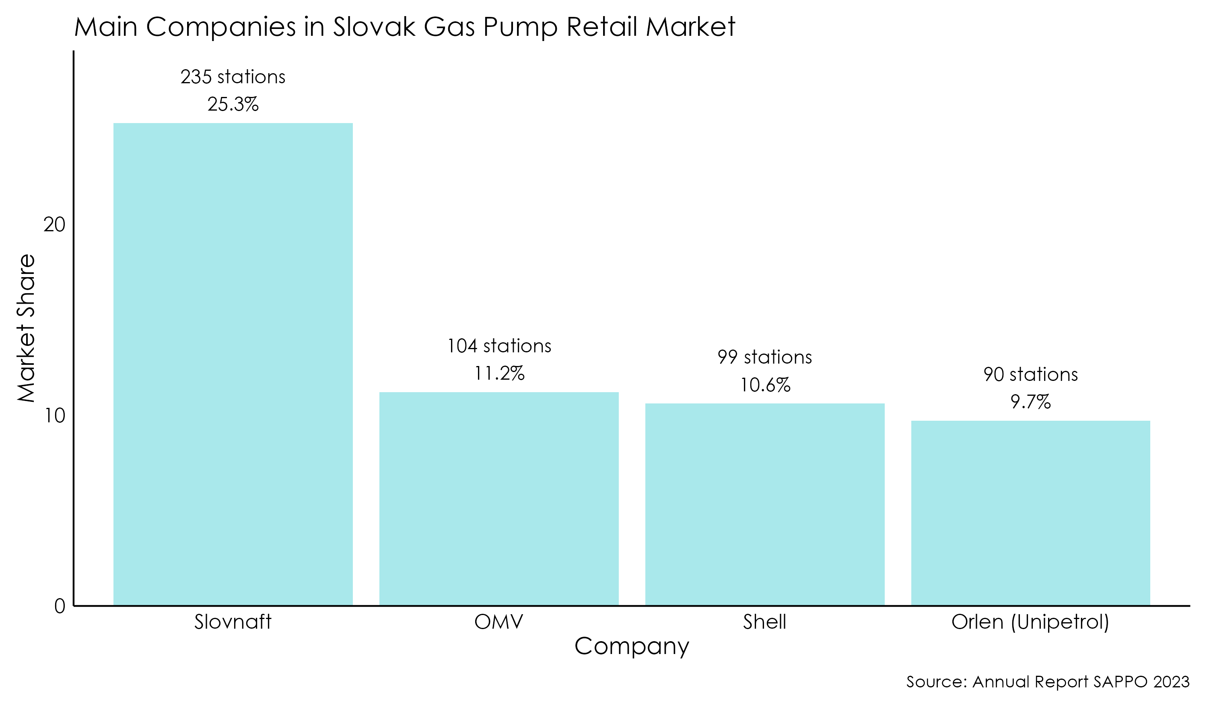
Ekonomický kontext a štruktúra trhu
Trh s palivami na Slovensku je charakterizovaný oligopolistickou štruktúrou s niekoľkými signifikantnými hráčmi – vertikálna integrácia umožňuje kntrolu celého dodávateľského reťazca od rafinácia až po (maloobchodný)predaj
Notes:
Výhodnejšiu pozíciu však zamestnanci nedosahujú na celom Slovensku rovnomerne, pretože existujú výrazne regionálne rozdiely v dopyte po práci. Ten je koncentrovaný najmä na západnom Slovensku a v priemysle na pozíciách operátorov výroby. V okresoch Nitra a Bratislava je počet pracovných ponúk až tri krát vyšší než počet nezamestnaných. Naopak, v okresoch Gelnica a Stropkov prevyšuje počet uchádzačov o prácu počet voľných pozícií viac než 40-krát. Trhová sila zamestnávateľov má tak výrazný regionálny rozmer.
ÚPSVaR mesačné štatistiky nezamestnanosti, august 2024. Dostupné na: link

Slide 8
Štruktúra cien a vplyv daní
Maloobchodné ceny palív sú výrazne ovplyvnené daňovou zložkou
Zloženie priemernej ceny nafty a benzínu na Slovensku k 12. 08. 2024 (v EUR/1000 l)
Source: European Commission, Weekly Oil Bulletin

Slide 9
Exogénne vplyvy a regulačné zásahy
Ceny palív sú ovplyvnené nielen trhovou dynamikou, ale aj vonkajšími šokmi a regulačnými opatreniami:
Začiatok roku 2022: prudký nárast cien v dôsledku vypuknutia ruskej invázie na Ukrajine
Maďarsko: zavedenie cenového stropu na PHM umelo zastavilo rast cien
Poľsko: krátkodobý pokles cien súvisel s politickými faktormi a/alebo prevzatím ropnej spoločnosti
Notes:
Odhad na slovenských firemných dátach – 24 až 54 % marža práce

Slide 10
Štruktúra cien – trh EÚ
Maloobchodné ceny benzínu bez daní (v EUR/1000 l)
Source: European Commission, Weekly Oil Bulletin
Notes:
Podiel miezd na pridanej hodnote po sektoroch

Slide 11
Štruktúra cien – trh EÚ
Maloobchodné ceny nafty bez daní (v EUR/1000 l)
Source: European Commission, Weekly Oil Bulletin

Slide 12
Návrat domov – pohľad na slovenský trh v kontexte príchodu nového hráča

Slide 13
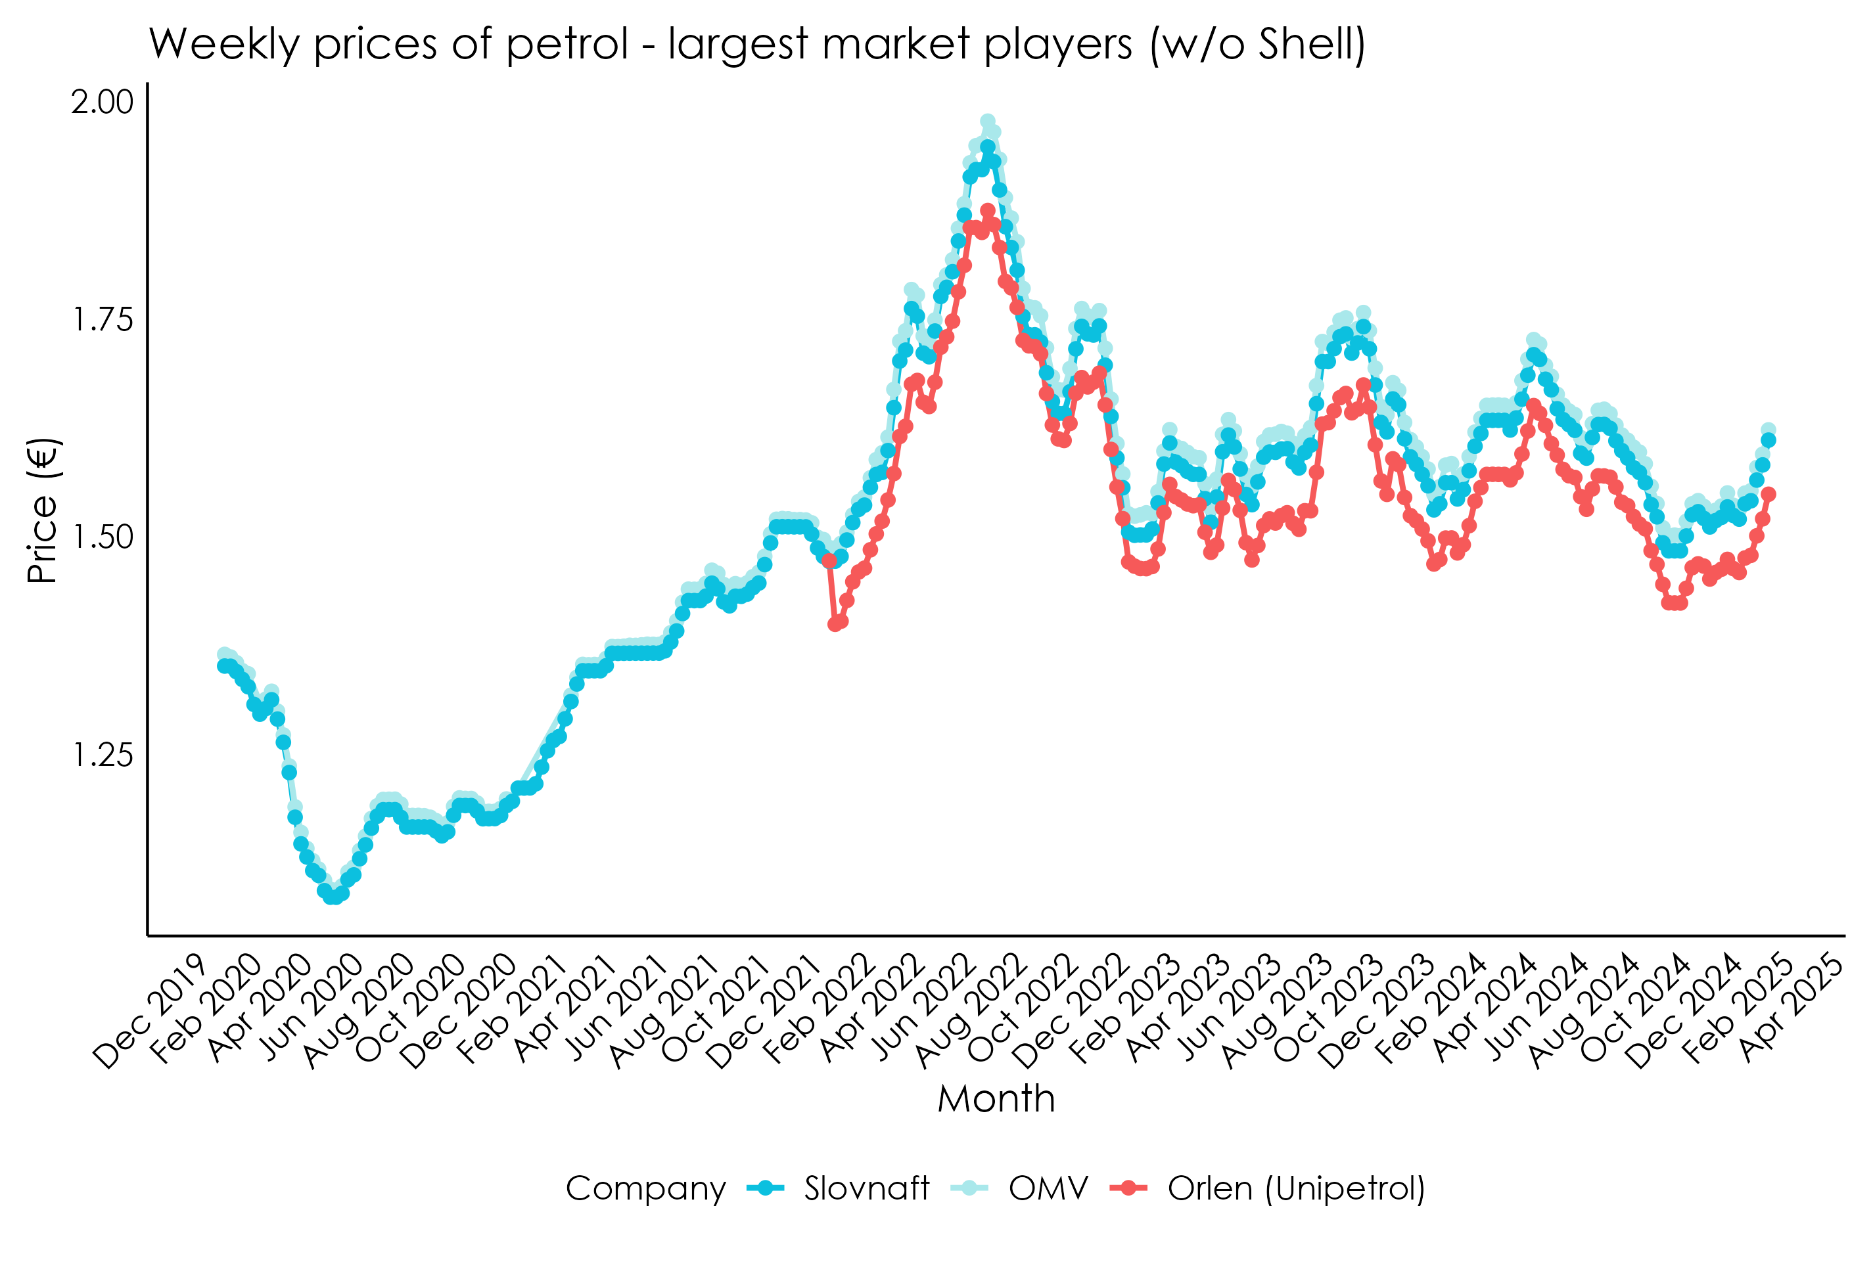
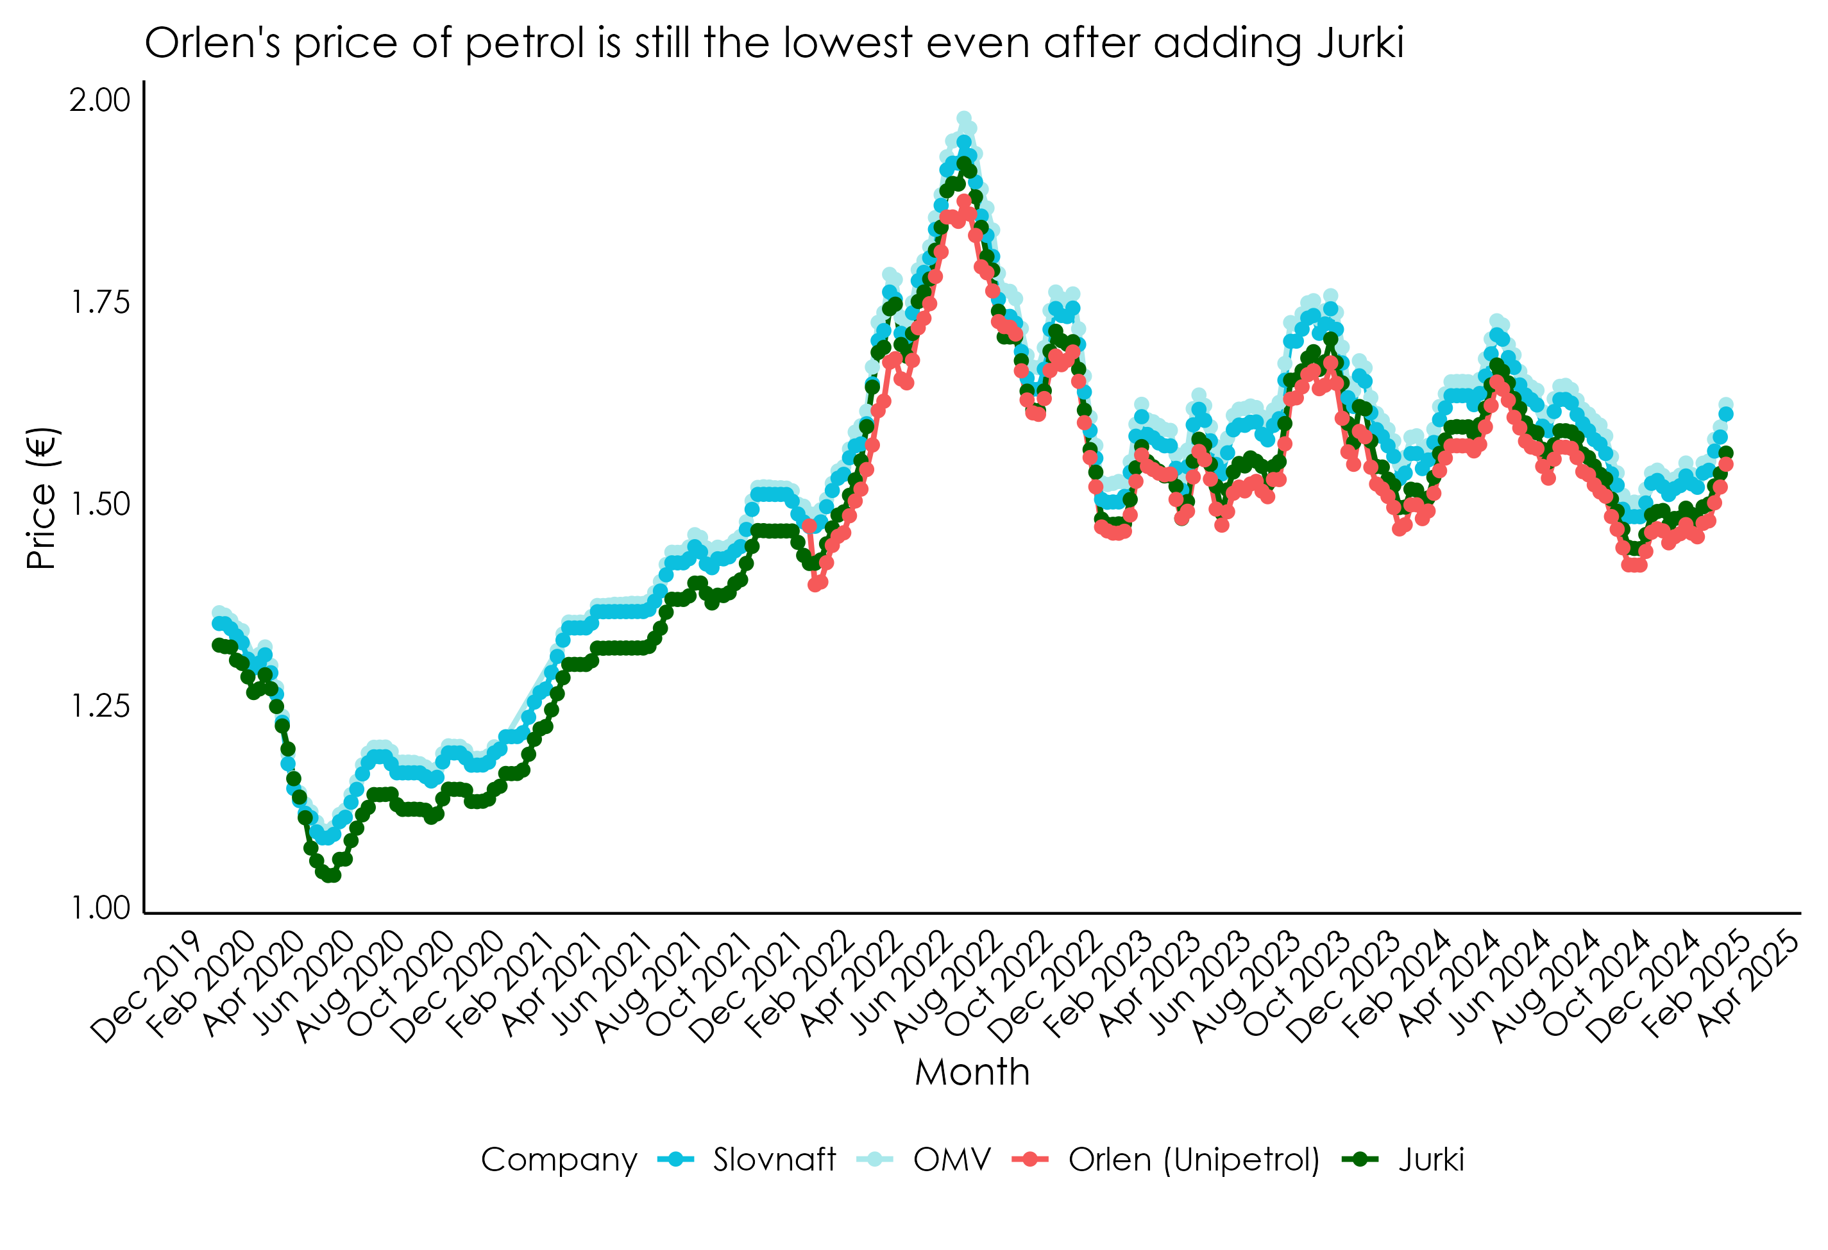
Štruktúra cien a vplyv daní – benzín 95

Slide 14
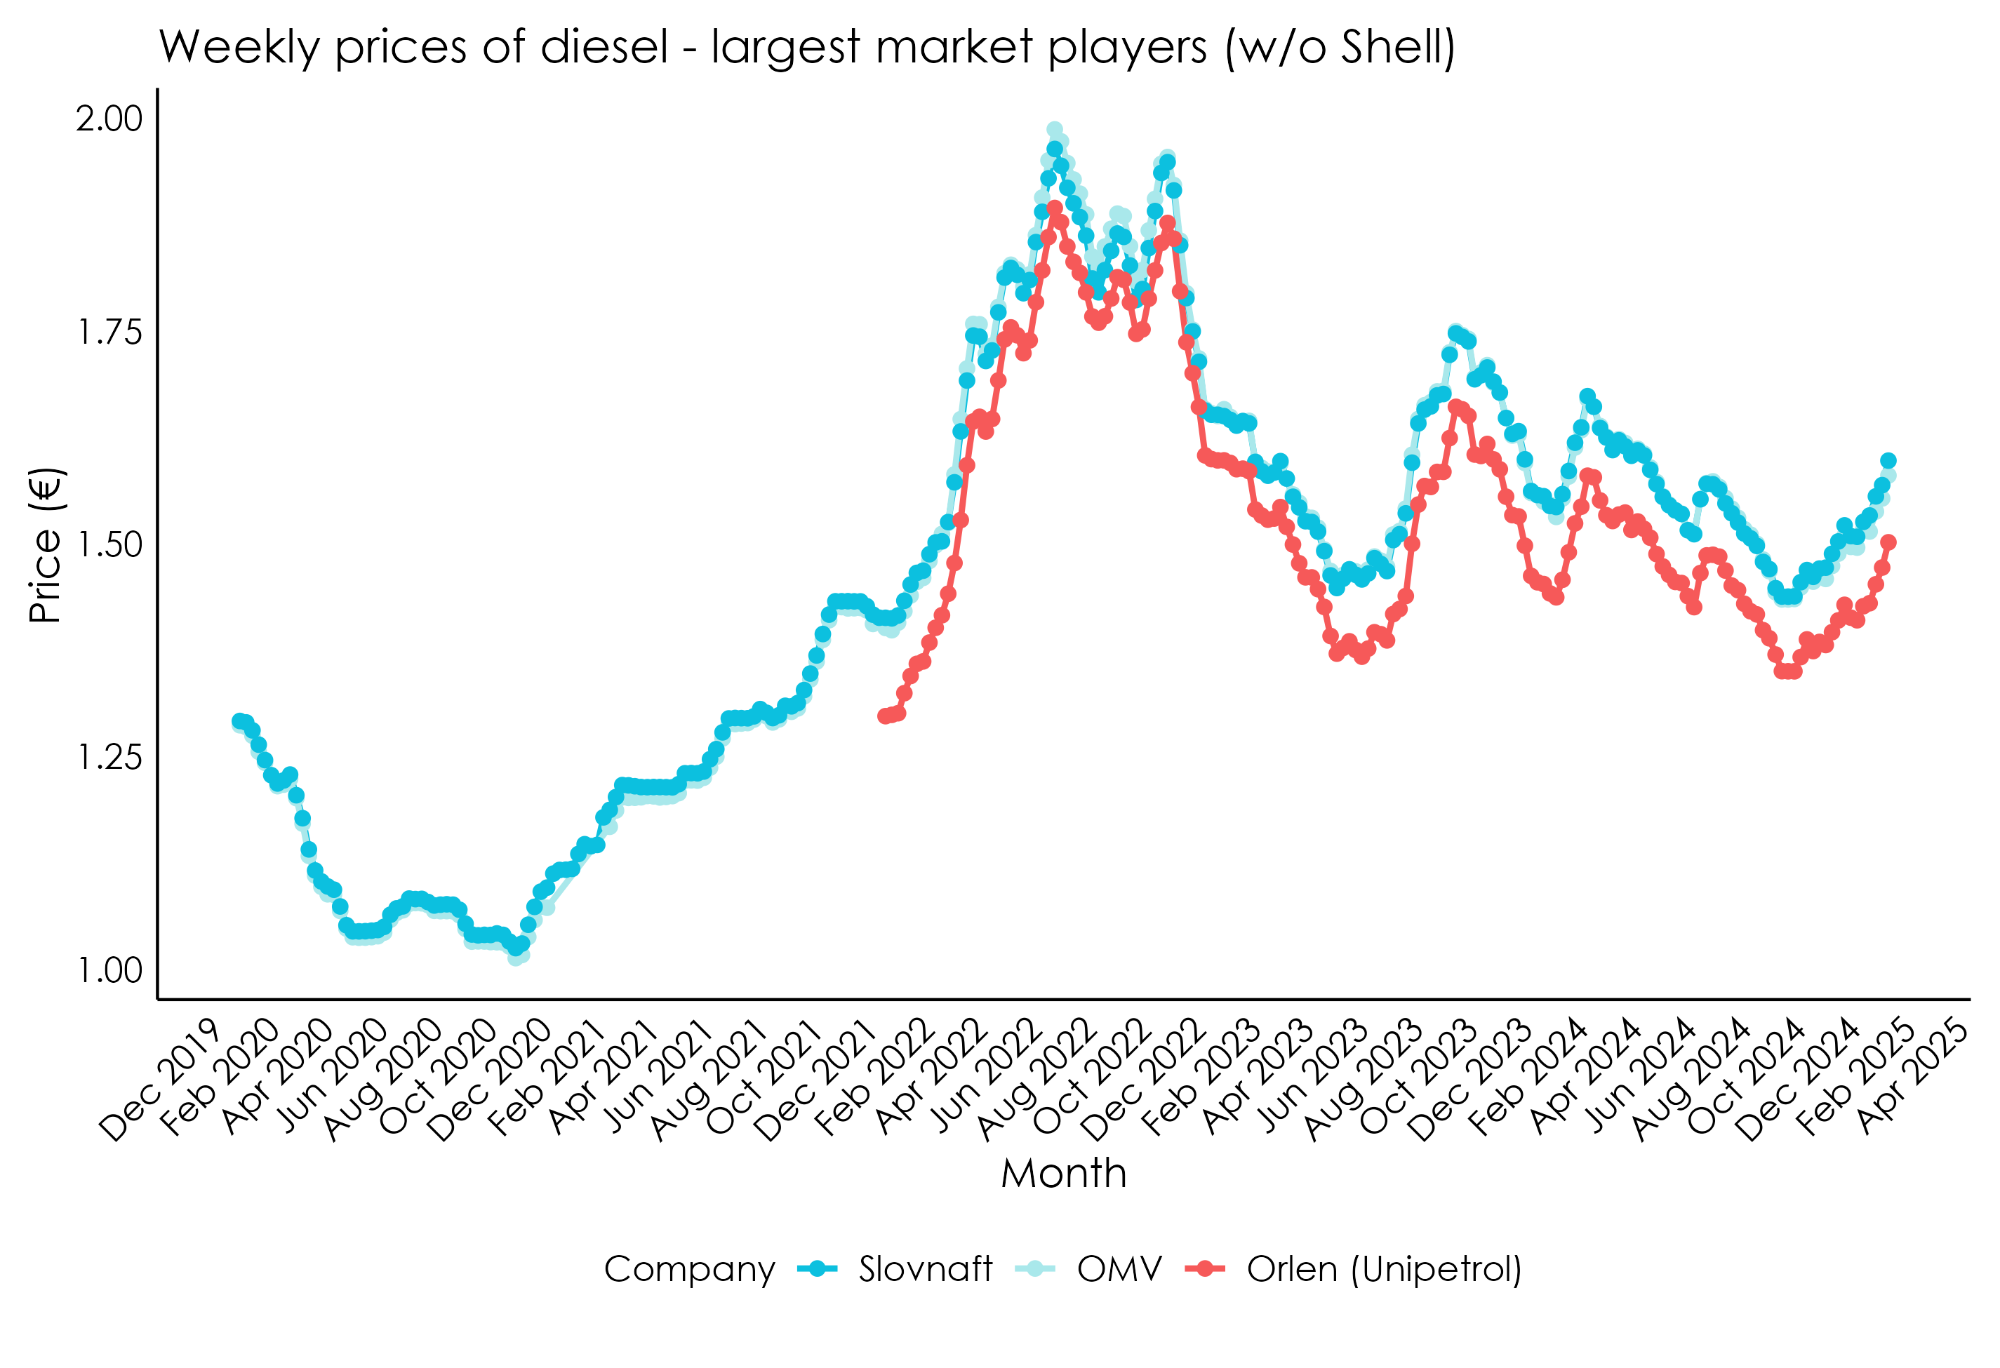
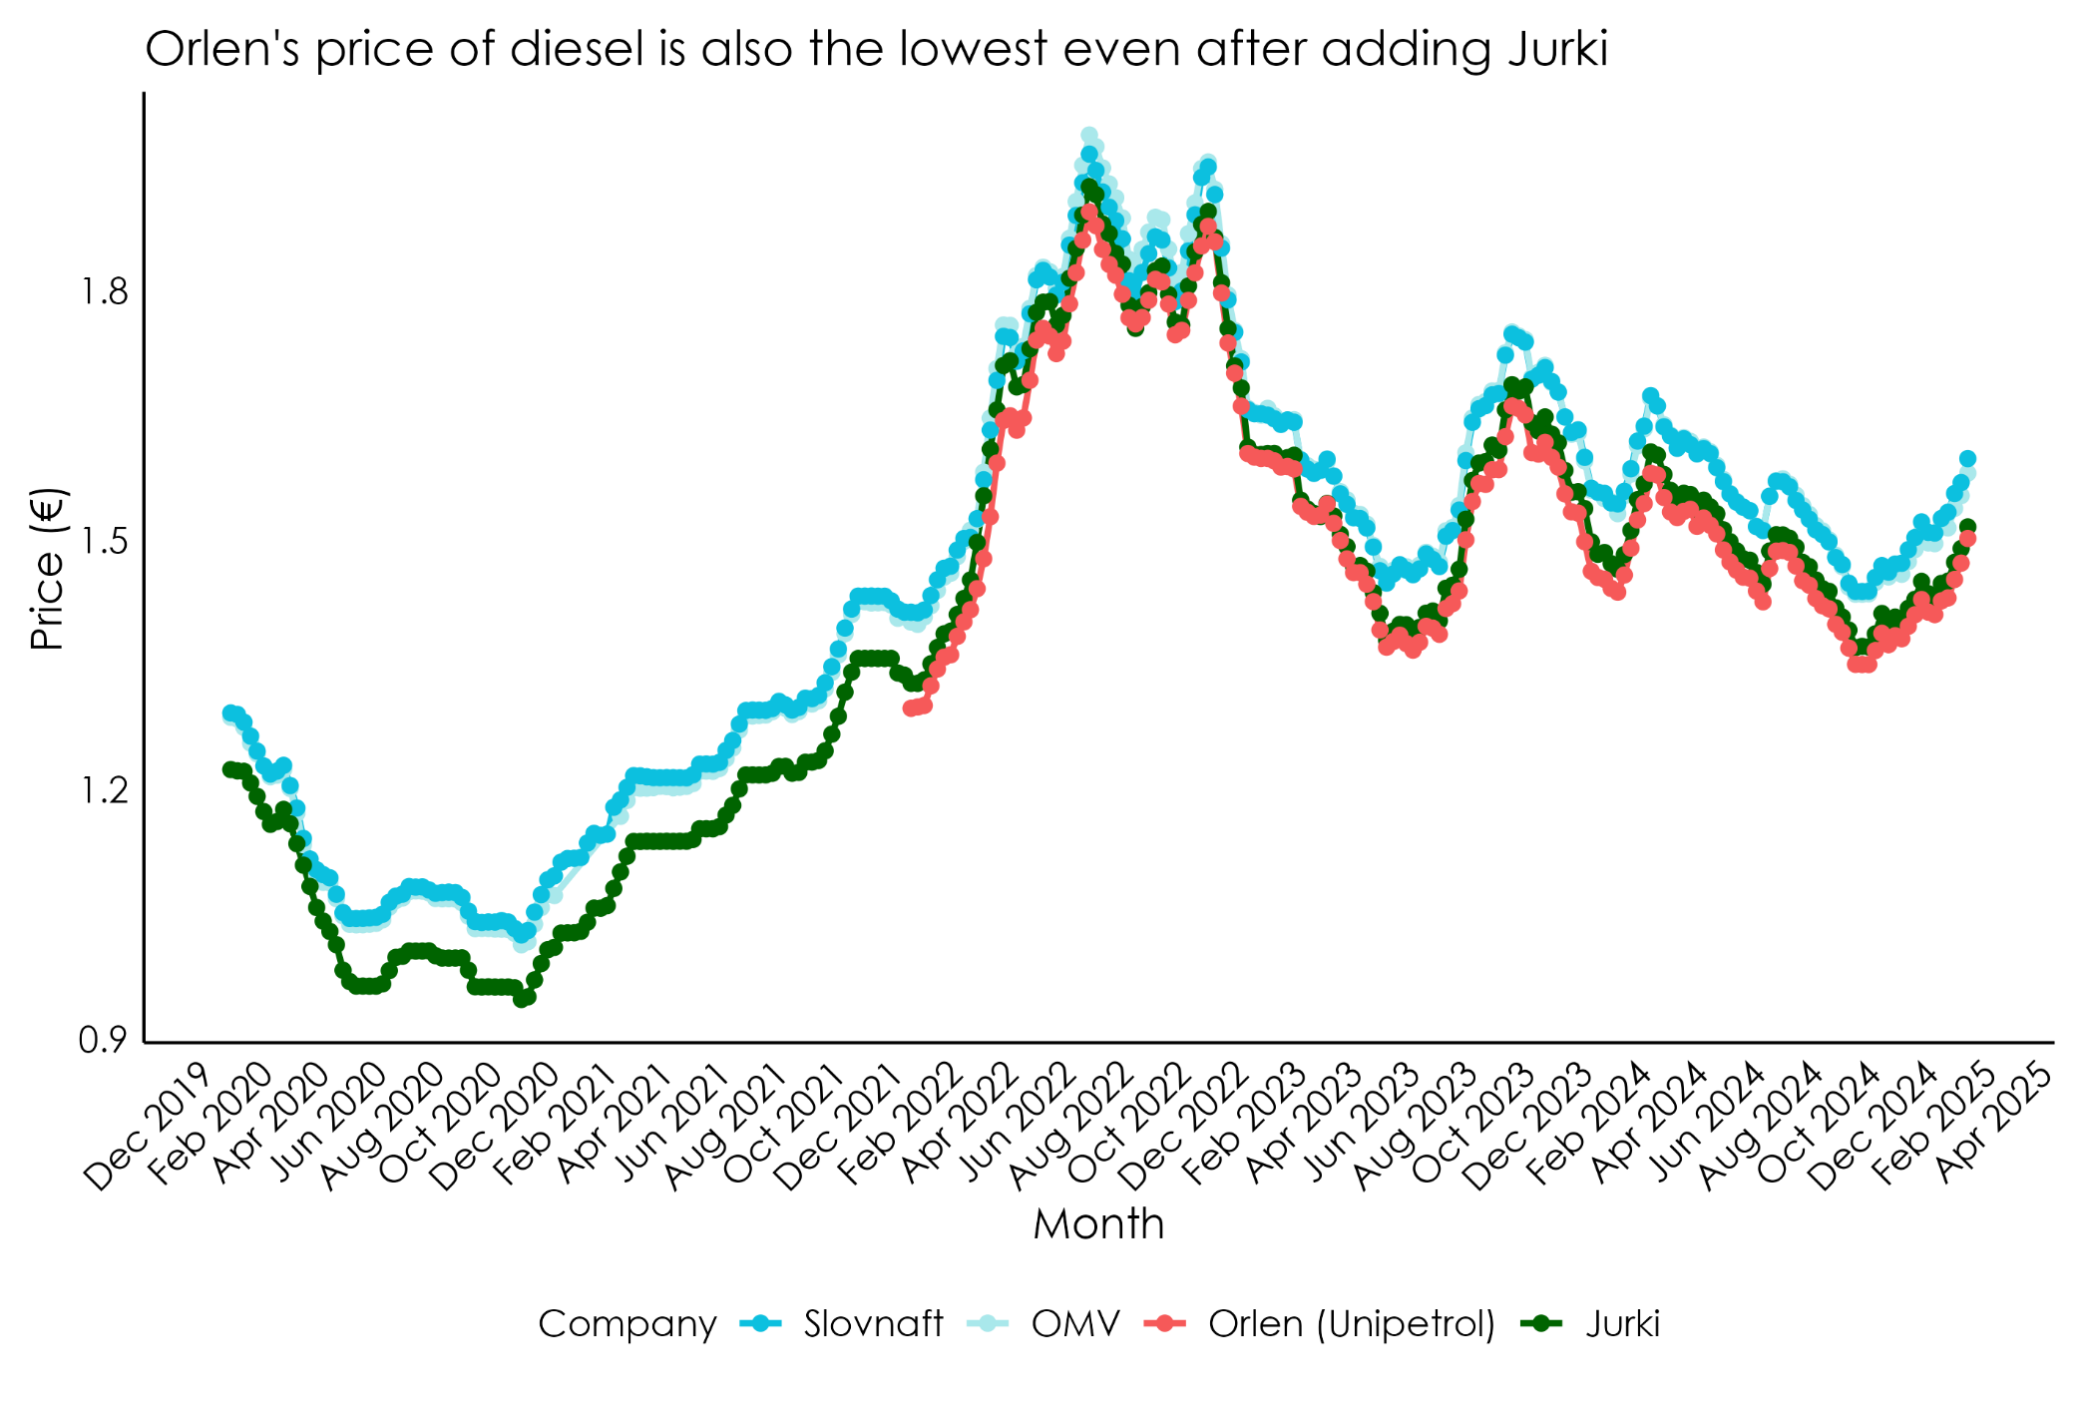
Štruktúra cien a vplyv daní – nafta

Slide 15
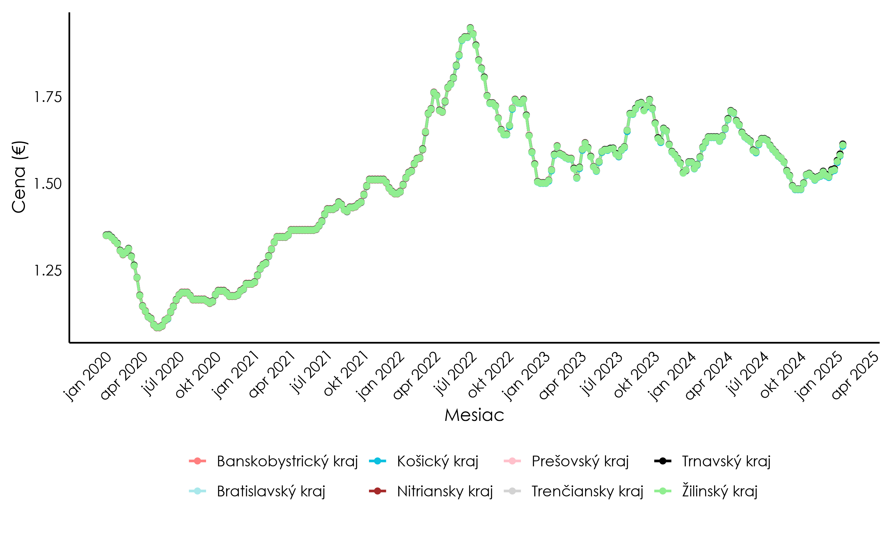
Týždenné priemerné ceny Siete X 2020-2024 – Benzín 95
Regionálne diferencované ceny ?

Slide 16
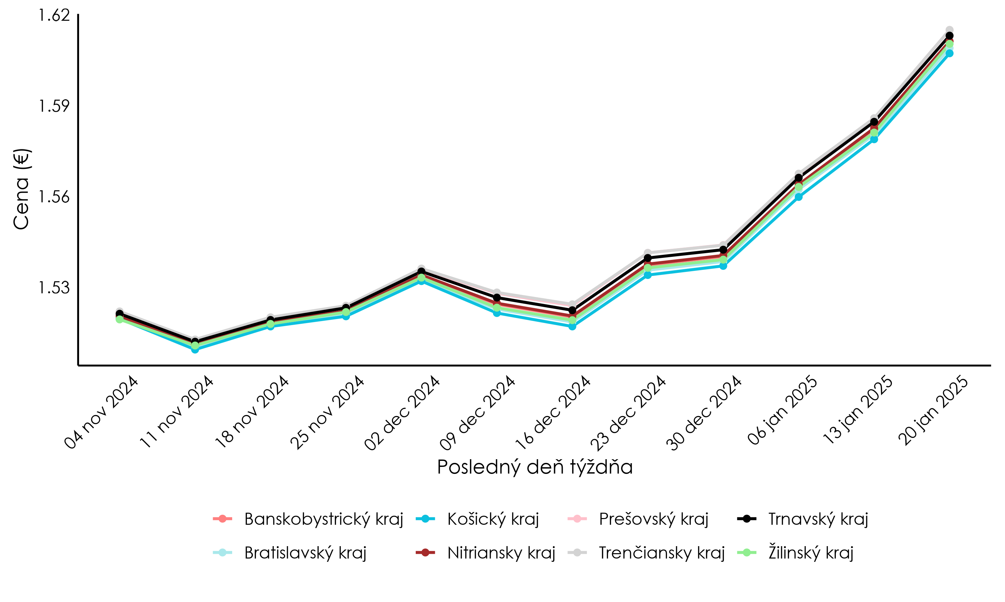
Týždenné priemerné ceny Siete X – Benzín 95
Regionálne diferencované ceny ?

Slide 17
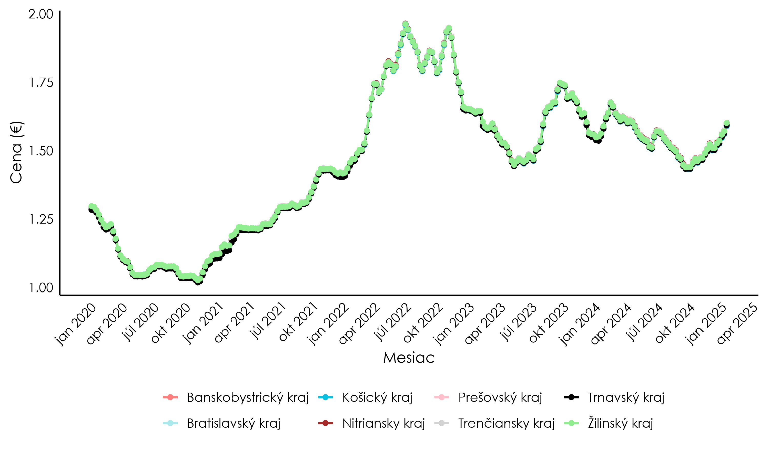
Týždenné priemerné ceny Siete X 2020-2024 – Nafta
Regionálne diferencované ceny ?

Slide 18
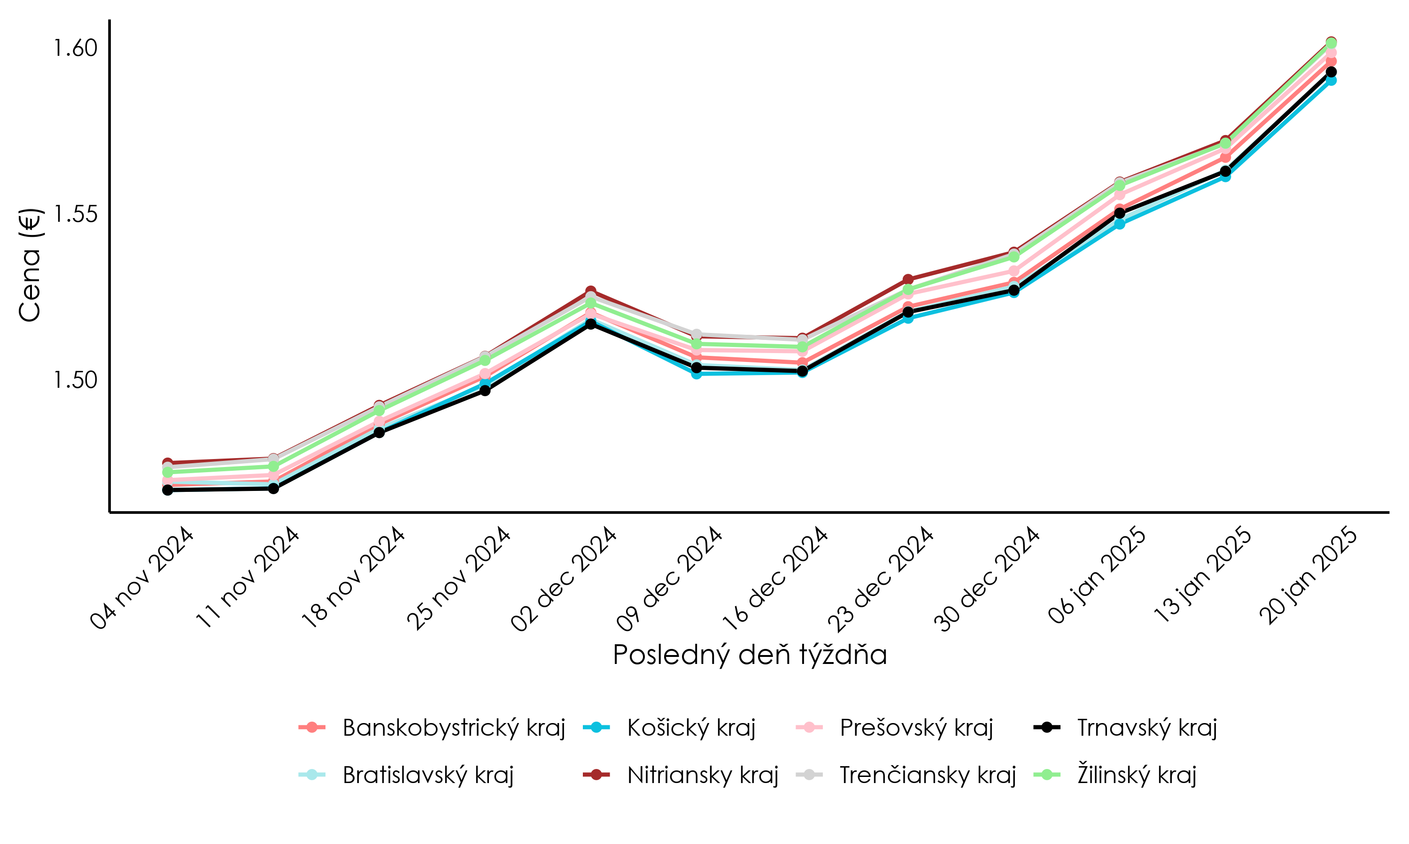
Týždenné priemerné ceny Siete X – Nafta
Regionálne diferencované ceny ?

Slide 19
Zmeny na trhu v kontexte koncentrácií: spotrebiteľský prebytok (consumer surplus) a ako u ňom uvažovať

Slide 20
Spotrebiteľský prebytok (consumer surplus)
Predstavme si dve fiktívne siete čerpacích staníc, ktoré budeme volať Sieť x (najlacnejšia) a Sieť y (druhá najlacnejšia). Za dané obdobie (napr. rok) poznáme pre obe siete:
celkový predaný objem paliva Vx a Vy​ (v litroch)
priemernú cenu za liter Px​ a Py (v eurách za liter)
Agregácia objemu a ceny
z dát FS SR vypočítame celkový predaný objem paliva na všetkých staniciach Siete x a Siete y
Následne vypočítame priemernú cenu/L
Identifikácia najlacnejšej siete na trhu
Siete zoradíme podľa priemernej ceny pre kategórie benzín 95 a nafta
Asumpcia na základe dát, že Orlen (Unipetrol) od svojho vstupu na SK trh pôsobí ako najlacnejšia sieť
Zvyšné siete (najmä veľkí hráči na trhu) sú považované ako runner-ups (druhá/tretia/atď alternatíva na trhu)

Slide 21
Spotrebiteľský prebytok (consumer surplus)
Asumpcia presunu spotreby
Predpokladáme, že ak by neexistovala najlacnejšia Sieť x (Orlen), všetci zákazníci by prešli k druhej najlacnejšej alternatíve, teda Sieti y, a kupovali by rovnaké množstvo PHM Vx za cenu Py
Výpočet spotrebiteľského prebytku (CS)
Spotrebiteľský prebytok (CS) je teda rozdiel medzi tým, čo by zákazníci na základe nášho predpokladu zaplatili pri cene Py a skutočnou sumou Px pre objem Vx v EUR

Slide 22
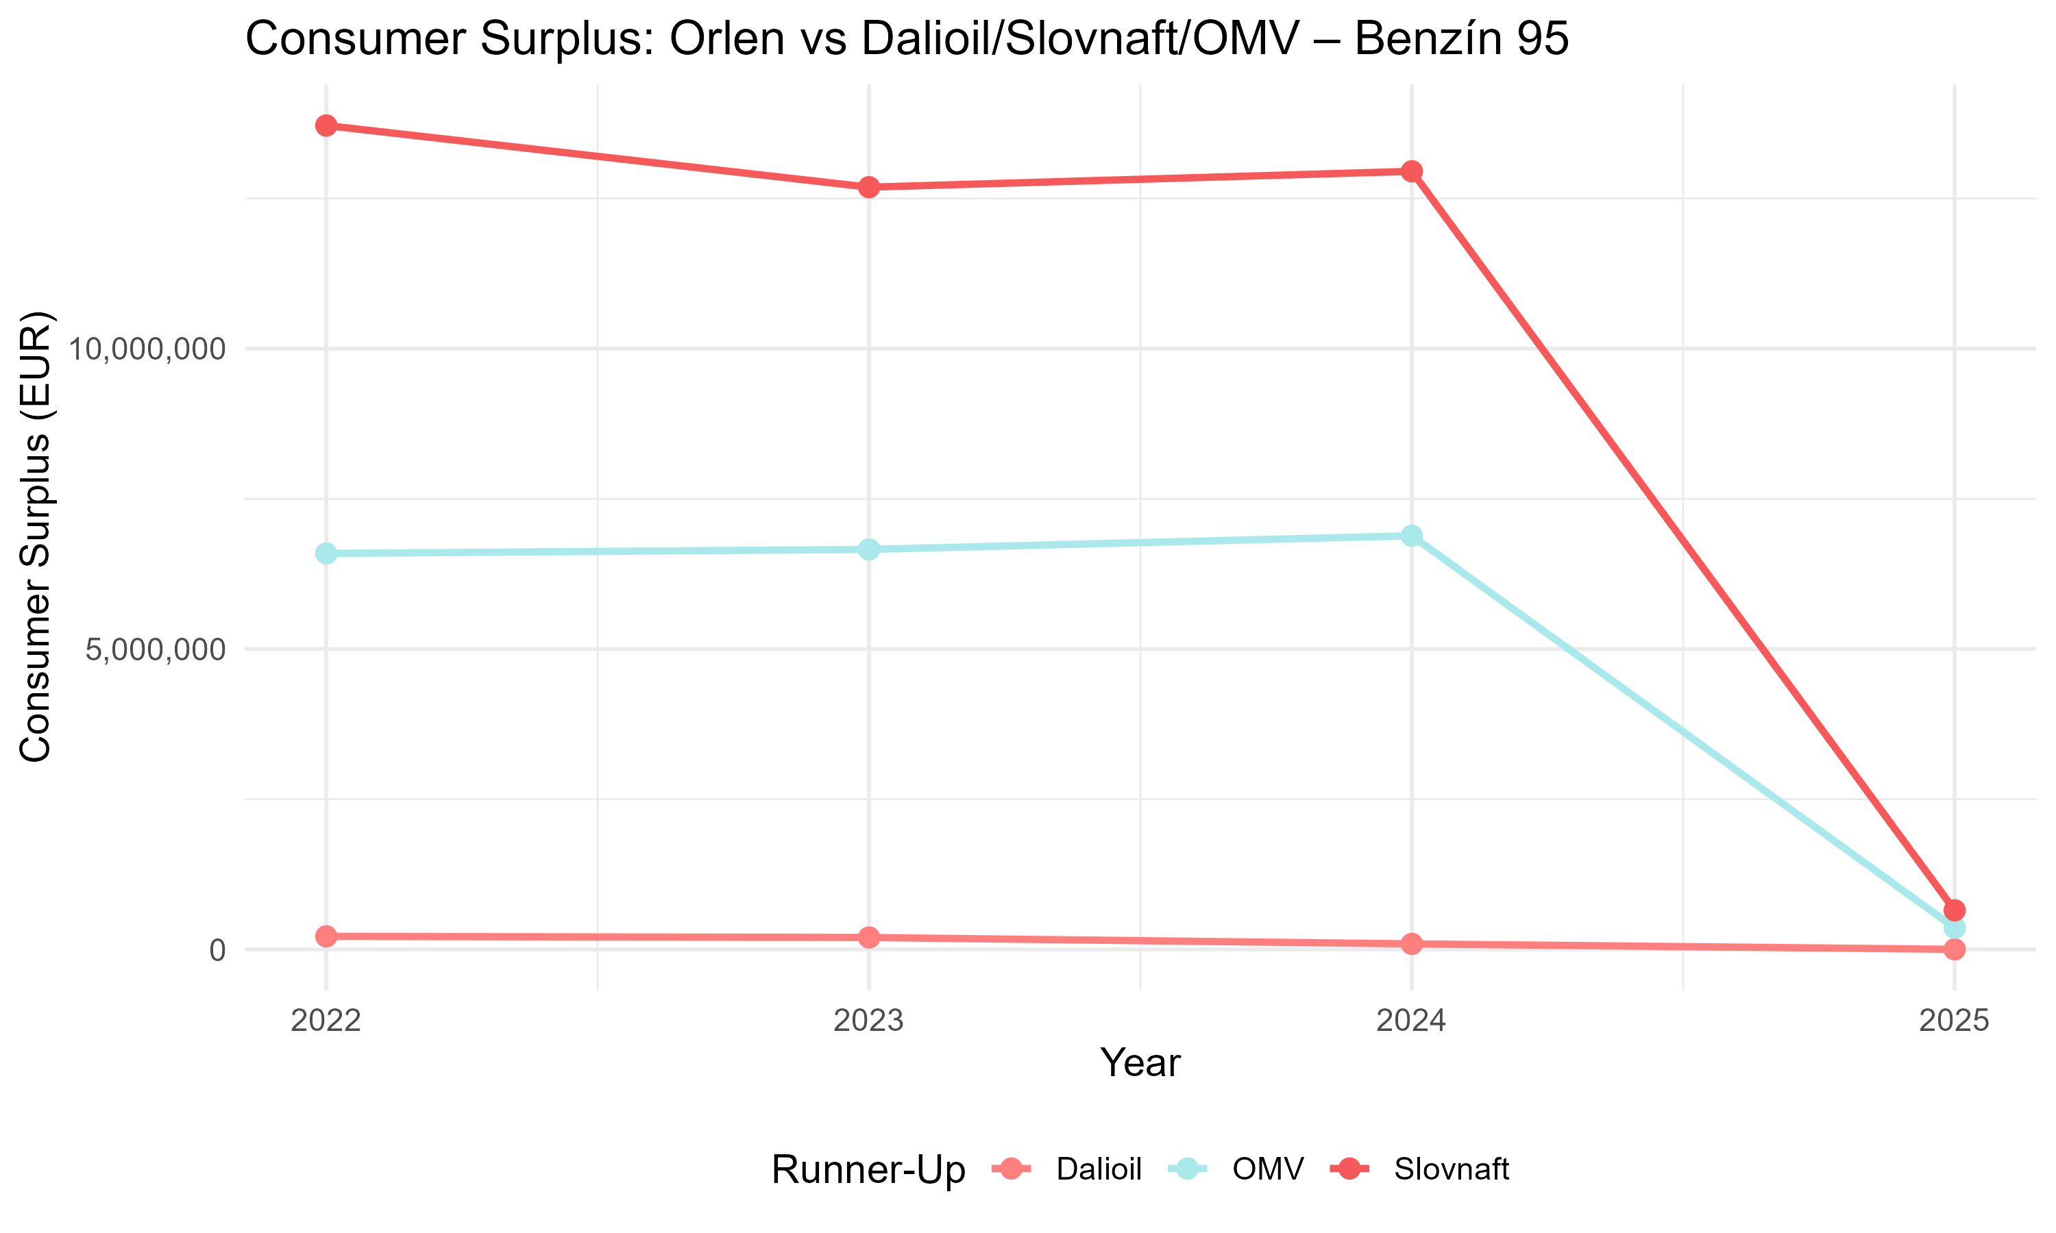
Spotrebiteľský prebytok (consumer surplus)
CS pre najlacnejšiu sieť vs 3 runner-ups pre kategóriu benzín 95

Slide 23
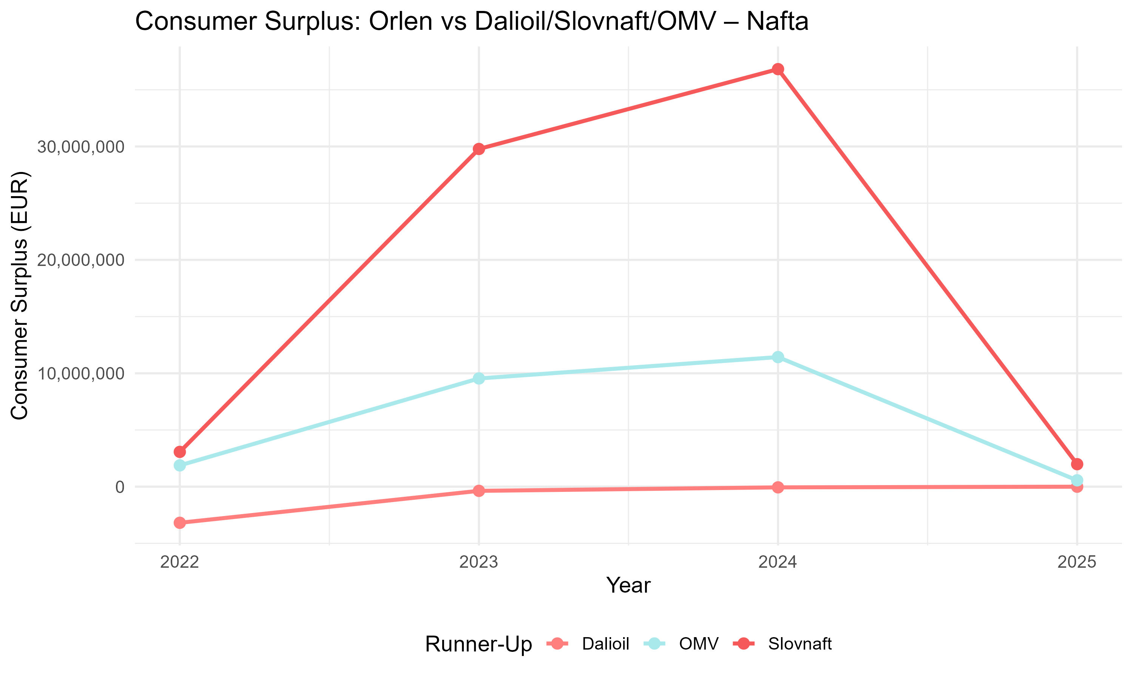
Spotrebiteľský prebytok (consumer surplus)
CS pre najlacnejšiu sieť vs 3 runner-ups pre kategóriu nafta

Slide 24
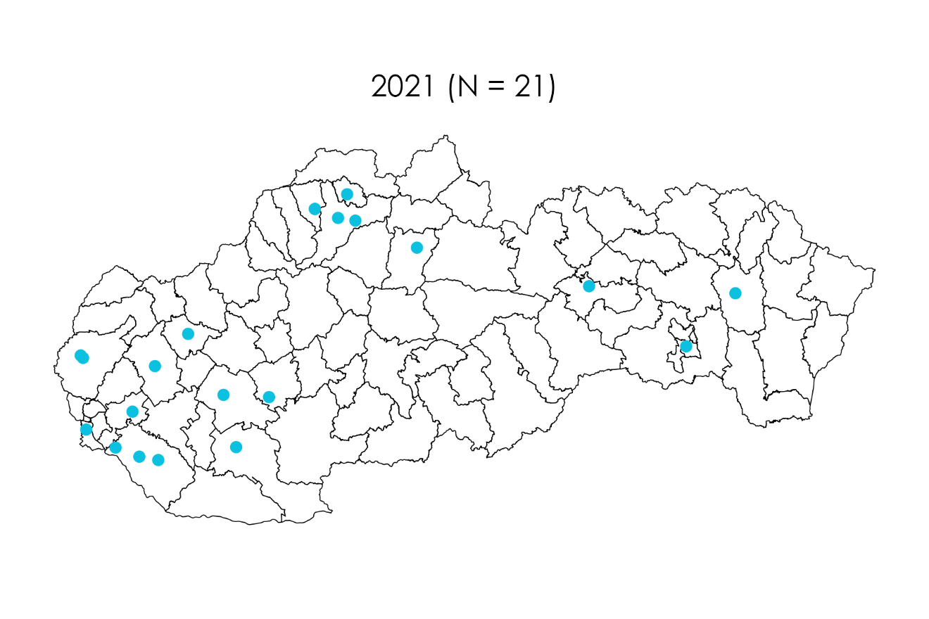
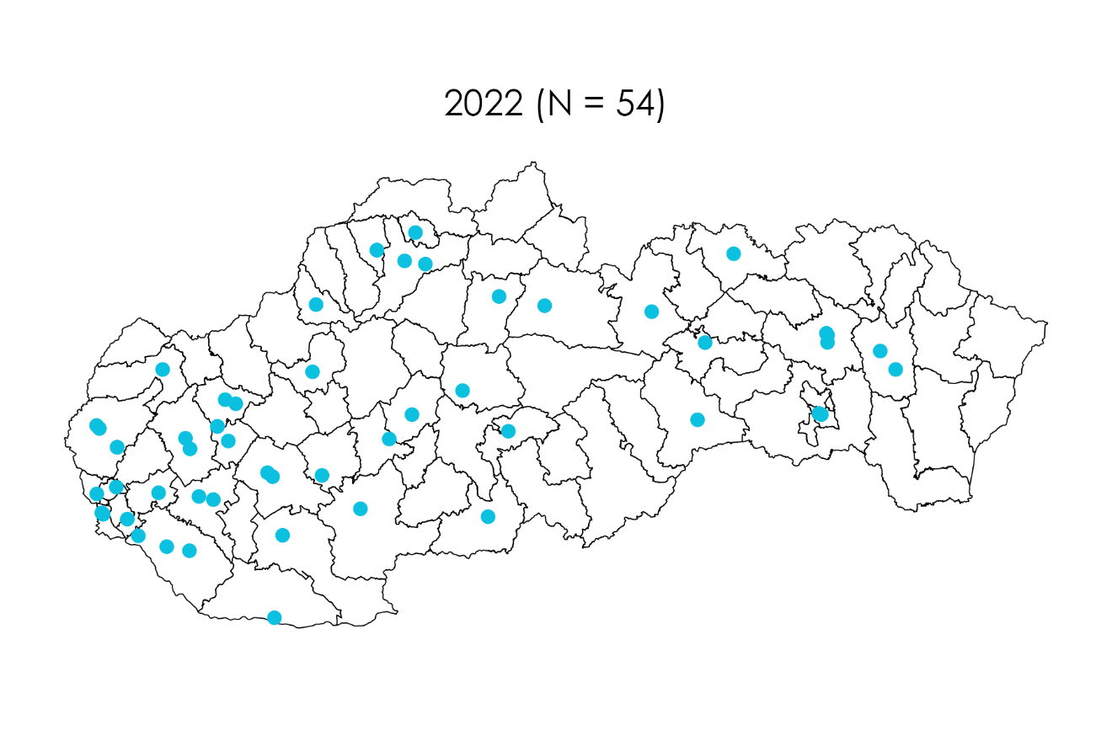
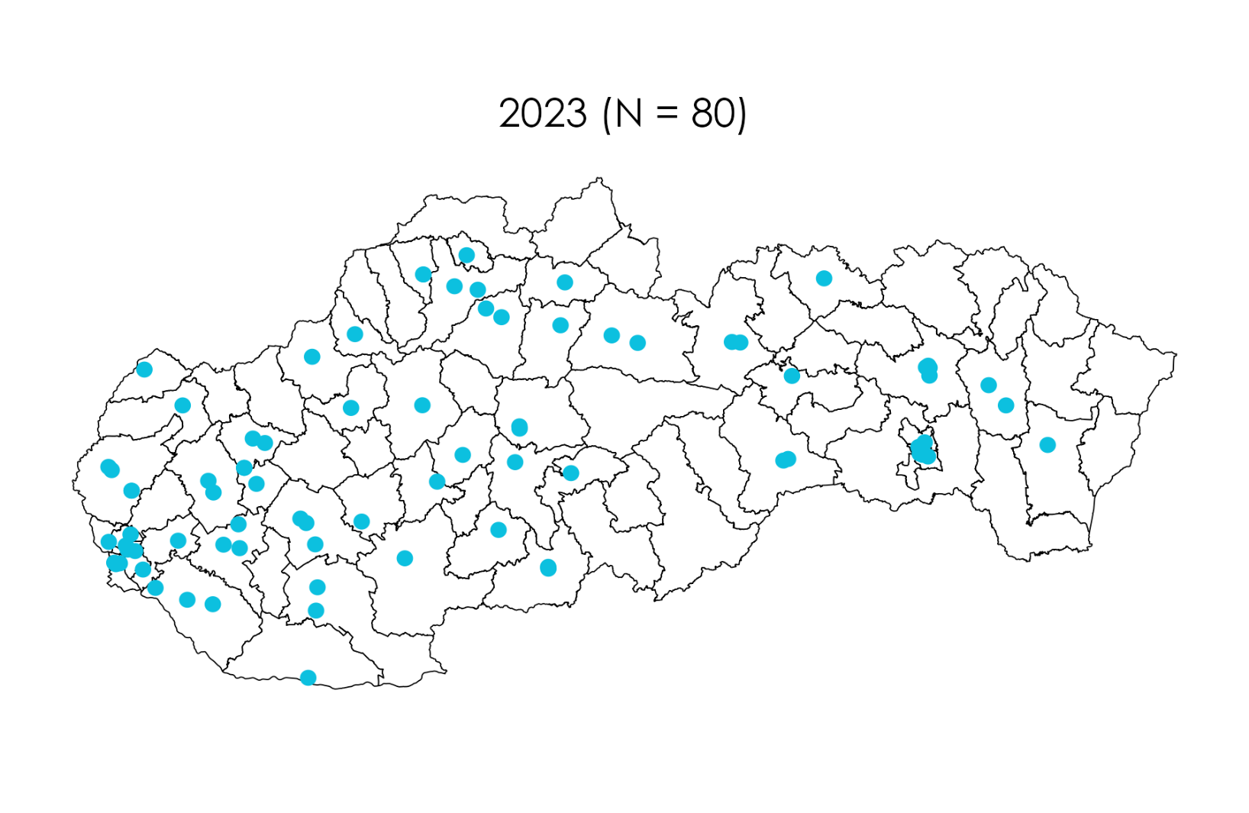
Vývoj ČS ORLEN (UNIPETROL) 2021-2023

Slide 25
Ako ďalej ? - Výskumný dizajn a metodológia ex-post štúdie s dôrazom na mikroekonomické údaje a lokálne trhy

Slide 26
Výskumný dizajn a metodológia ex-post štúdie
Analýza je založená na kombinácii ekonomických a ekonometrických metód na meranie vplyvu koncentrácie:
Deskriptívna analýza - sledovanie vývoja a variability cien palív
Regresná analýza - Difference in Differences (DiD): meranie vplyvu pomocou modelu s fixnými efektmi a výberom kontrolnej skupiny
Metóda syntetickej kontroly (SCM) - vytvorenie syntetickej kontrolnej skupiny pre presnejší odhad efektu
Testy odolnosti - overovanie výsledkov pomocou rôznych kontrolných skupín
Koncentrácia bude meraná pomocou štandardného HHI indexu

Slide 27
Dáta a zdroj dát
Analýza je založená na kombinácii viacerých zdrojov údajov, primárne však:
Mikro-dáta: informácie z účtovných závierok, ktoré umožňujú sledovať štrukturálne zmeny na trhu (Register účtovných závierok)
Makro-data (eKasa, FS SR): detailné informácie o cenách palív a množstve predaných objemov na jednotlivých čerpacích staniciach, čo umožňuje vytvorenie intervenčných a rôznych kontrolných skupín, ako aj diferenciáciu medzi typmi a kategóriami palív
Notes:
Z hľadiska trhu práce vysoká koncentrácia zamestnanosti či voľných pracovných miest v úzkej skupine zamestnávateľov výrazne obmedzuje možnosti zamestnancov v hľadaní si novej práce a lepších pracovných podmienok.
note po sektoroch

Slide 28
Dáta a zdroj dát
Týždenné transakčné údaje zo Slovenskej finančnej správy (2020-2024)
Hlavné premenné:
Unikátne IČO podniku / čerpacej stanice
Adresa stanice & kód pokladničného terminálu
Objem predaného paliva (litre)
Cena za transakciu (odvodená cena/L)
Komerčný názov paliva
Kategória paliva (benzín vs. nafta)
Notes:
Z hľadiska trhu práce vysoká koncentrácia zamestnanosti či voľných pracovných miest v úzkej skupine zamestnávateľov výrazne obmedzuje možnosti zamestnancov v hľadaní si novej práce a lepších pracovných podmienok.
note po sektoroch

Slide 29
Spracovanie a čistenie údajov
Logika priradenia značky / siete čerpacej stanice
Cieľ: priradiť každej stanici značku na základe komerčného názvu jej paliva
Využiť unikátne kľúčové slová v názvoch palív (napr. “EVO” → Slovnaft, “effecta” → Orlen, “maxx” → OMV)
Hlavné výzvy
Všeobecné názvy palív: mnohé menšie značky používajú nejednoznačné označenia (“diesel”, “superdiesel”, “benzín”, “superbenzín”), čo sťažuje spoľahlivé priradenie značky → kombinácia priradenia značky ČS podľa adresy/názvu paliva/IČO
Notes:
Z hľadiska trhu práce vysoká koncentrácia zamestnanosti či voľných pracovných miest v úzkej skupine zamestnávateľov výrazne obmedzuje možnosti zamestnancov v hľadaní si novej práce a lepších pracovných podmienok.
note po sektoroch

Slide 30
Spracovanie a čistenie údajov
Modely prevádzky staníc a franšízanti:
CODO (vlastnené spoločnosťou / prevádzkované dealerom)
DODO (vlastnené dealerom / prevádzkované dealerom)
COCO (vlastnené spoločnosťou / prevádzkované spoločnosťou)
Pôvodný export dát z FS SR zachytil len niektoré z týchto modelov, čo viedlo k medzerám v pokrytí údajov (potreba RFI)
Notes:
Z hľadiska trhu práce vysoká koncentrácia zamestnanosti či voľných pracovných miest v úzkej skupine zamestnávateľov výrazne obmedzuje možnosti zamestnancov v hľadaní si novej práce a lepších pracovných podmienok.
note po sektoroch

Slide 31
Spracovanie a čistenie údajov
Ďalšie kroky
Vylepšiť algoritmus / kód spojenia údajov kombináciou adresy, kódu pokladničného terminálu, IČO a názvu paliva
Integrovať doplnkové údaje po ich obdržaní na doplnenie chýbajúcich záznamov (odpovede z RFI)
Štandardizovať formáty všetkých typov podnikateľských modelov pre kompletné mapovanie značiek na staniciach (následne mapa a vzdialenosti medzi jednoltivými ČS)
Notes:
Z hľadiska trhu práce vysoká koncentrácia zamestnanosti či voľných pracovných miest v úzkej skupine zamestnávateľov výrazne obmedzuje možnosti zamestnancov v hľadaní si novej práce a lepších pracovných podmienok.
note po sektoroch

Slide 32
ĎAKUJEME VÁM ZA POZORNOSŤ
Notes:
Z hľadiska trhu práce vysoká koncentrácia zamestnanosti či voľných pracovných miest v úzkej skupine zamestnávateľov výrazne obmedzuje možnosti zamestnancov v hľadaní si novej práce a lepších pracovných podmienok.
note po sektoroch

